Slide 1
ATATÜRK
Ahmet Arda ŞALLI
3/D
601

Slide 2
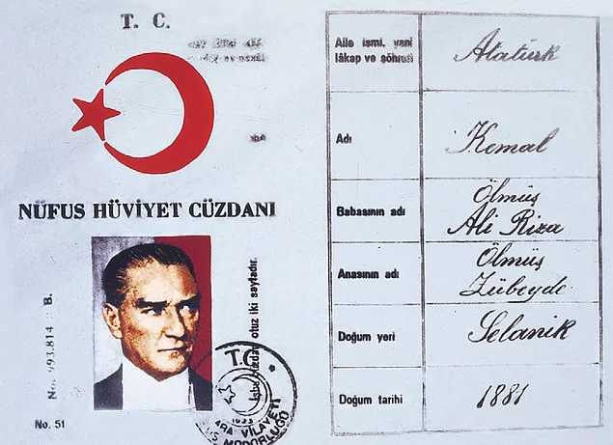
Mustafa Kemal Atatürk 1881 yılında Selânik'te Kocakasım Mahallesi, Islâhhâne Caddesi'ndeki üç katlı pembe evde doğdu. Milis subaylığı, evkaf katipliği ve kereste ticareti yapan Ali Rıza Efendi, 1871 yılında Zübeyde Hanım'la evlendi. Atatürk'ün beş kardeşinden dördü küçük yaşlarda öldü, sadece Makbule 1956 yılına kadar yaşadı.

Slide 3
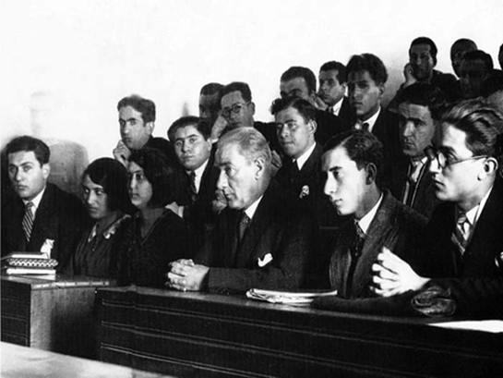
Okuduğu Okullar
1) Mahalle Mektebine başladı sonra
2) Şemsi Efendi Okulu‘na geçti ve ilkokulu burada bitirdi.
3) Selanik Mülkiye Rüştiyesi‘nde ortaokula başladı ancak mahalledeki komşusundan da etkilenerek ortaokul 3. sınıfta okulunu değiştirdi ve,
4) Selanik Askeri Rüştiyesi‘ne geçti ve burada ilk askeri eğitimini alarak ortaokuldan mezun oldu.
5) Manastır Askeri İdadisi‘nde lise eğitimine başladı ve tamamladı. Buradan sonra,
6) Harp Okulu‘nu bitirdi. En son olarak da,
7) Harp Akademisi‘nden mezun olarak askerlik görevine başladı.

Slide 4
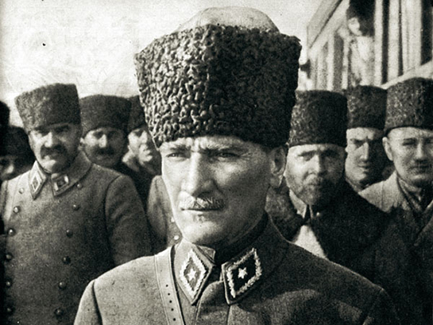
Atatürk’ün Katıldığı Savaşlar
31 Mart Vakası 13 Nisan 1909
Arnavutluk İsyanı 15 Ocak 1911
Trablusgarp Savaşı 29 Eylül 1911
İkinci Balkan Savaşı 1912- 1913
Çanakkale Savaşı 18 Mart 1915
Doğu (Kafkas) Cephesi 1916-1917
Suriye-Filistin Cephesi 1917-1918
Kurtuluş Savaşı 1919 - 1923
Sakarya Savaşı 20 Ekim 1921
Büyük Taarruz 4 Mart 1922

Slide 5
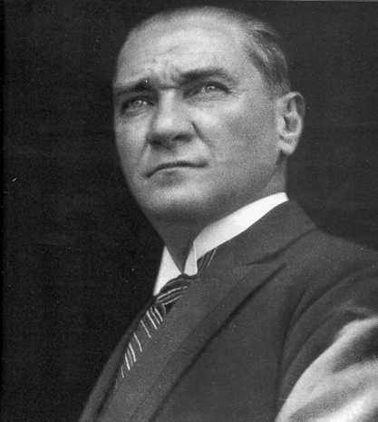
Atatürk Hakkında
Bilinmeyenler

Slide 6
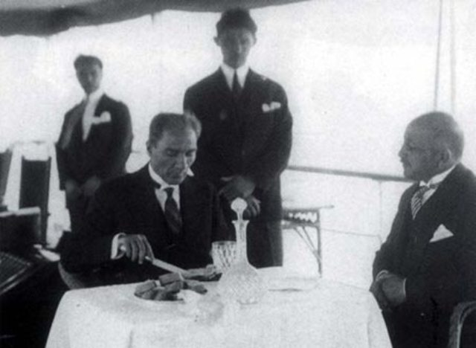
En Sevdiği Yemek
Manastır Askeri Lisesi yıllarından kalan bir alışkanlıkla hayatı boyunca en sevdiği yemek kuru fasulye ve pilav olarak kaldı. Tatlıya düşkün değildi ama canı istediğinde çok sevdiği gül reçelini tercih ederdi.

Slide 7
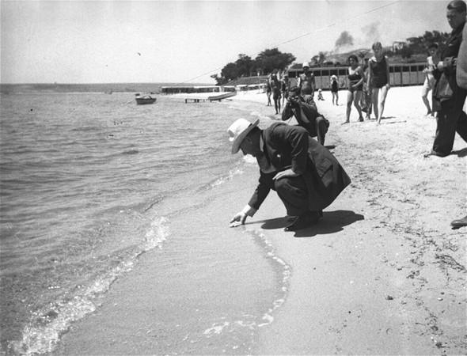
En Büyük Hayali Dünya Turuna Çıkmaktı
Ömrü yetseydi bir dünya turuna çıkıp Türk dili ve tarihi üzerindeki çalışmalarını genişletmek en büyük hayaliydi.

Slide 8
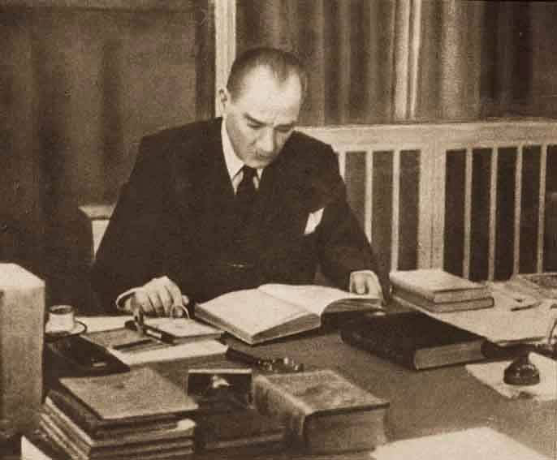
Başucu Kitabı Çalıkuşu İdi
Atatürk'ün binlerce kitabı vardı. Ama bunların arasında bir tanesini hayatı boyunca hatta cephede bile başucundan ayırmadı. Reşat Nuri Güntekin'in ünlü ''Çalıkuşu'' romanını hep yanında taşır, her gün rastgele bir yerinden açar birkaç sayfa okurdu.

Slide 9
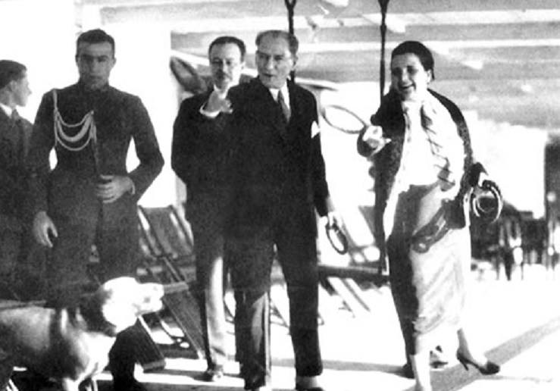
Hayvanları Çok Severdi
Atlardan sonra en sevdiği hayvan köpekti. ''Foks'' adını verdiği köpeği Gazi'nin yatağının ayak ucunda uyurdu. Hayvanlara düşkünlüğü o dereceydi ki bir gün misafirlerinin de görebilmesi için yeni doğmuş bir tay ve annesinin Çankaya Köşkü kabul salonuna getirilmesini bile emretmişti.

Slide 10
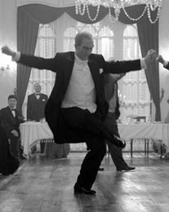
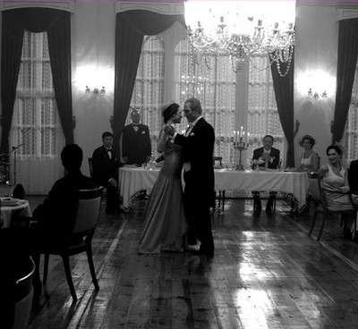
Tam Bir Salon Adamıydı
En sevdiği dans valsti. Müzik zevki çeşitlilik gösteriyordu. Klasik Batı müziği dışında Anadolu ezgilerini de severek dinlerdi.

Slide 11
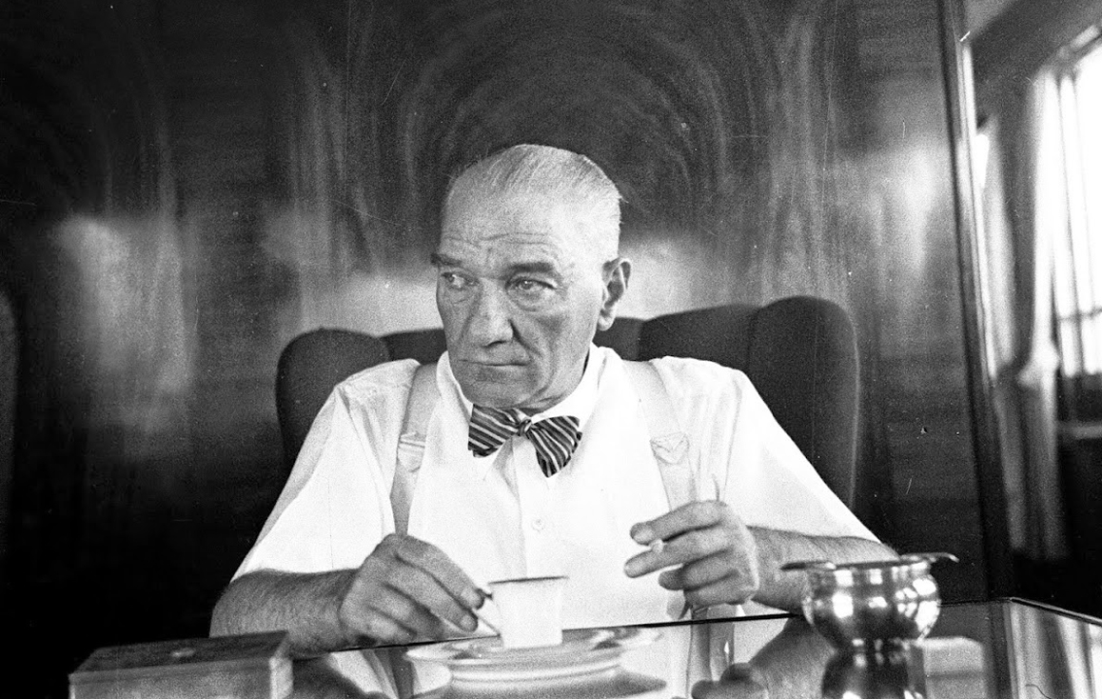
Gömleklerinin Tümü Beyazdı
Gömleklerinin hepsi beyazdı. Bu gömlekler ilk yıllarda İsviçre'de özel olarak dikilirken sonra yerli malı kullanma kampanyasına öncülük edebilmek için Beyoğlu'nda bir terziye diktirilmeye başlanmıştı.

Slide 12
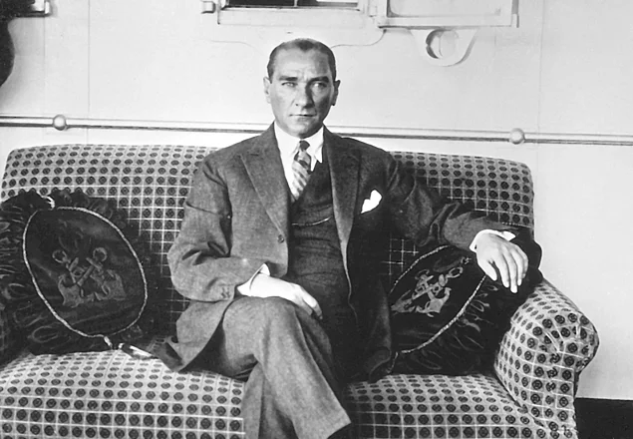
Takım Elbiselerine Karşı Çok Özenliydi
Takım elbiselerinin tasarımlarını kendisi yapardı.

Slide 13
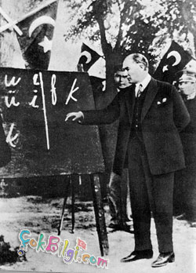
Dili ve Şivesi
Atatürk özenli ve temiz bir Türkçe konuşurdu. Ancak bazı kelimeleri Rumeli şivesiyle telaffuz ederdi. Askeri Lisesinde öğrenmeye başladığı Fransızcayı sonraki yıllarda geliştirdi. Zengin bir kelime bilgisi vardı. Konuşurken araya Fransızca sözcükler de eklerdi. Atatürk'ün yabancı dil bilgisi Fransızcayla sınırlı kalmadı ve İngilizcesini de fazlasıyla ilerletti.

Slide 14
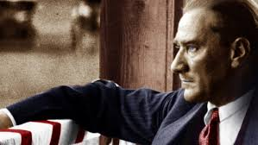
Kan Görmeye Dayanamazdı
Cephelerde düşmanla göğüs göğüse savaşmış biri olarak en ilginç özelliği savaş meydanları dışında kan görünce fenalaşmasıydı.

Slide 15
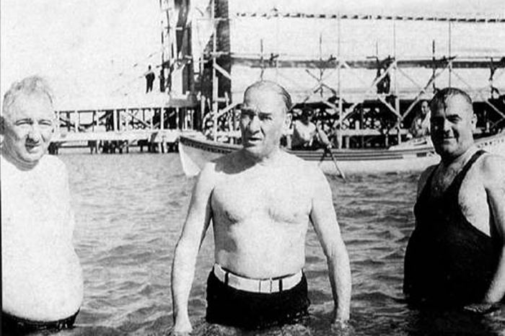
Spor
Atatürk, sportmen bir kişiliğe sahipti. Her gün ata biner, yüzmeye gider ve bilardo oynardı.

Slide 16
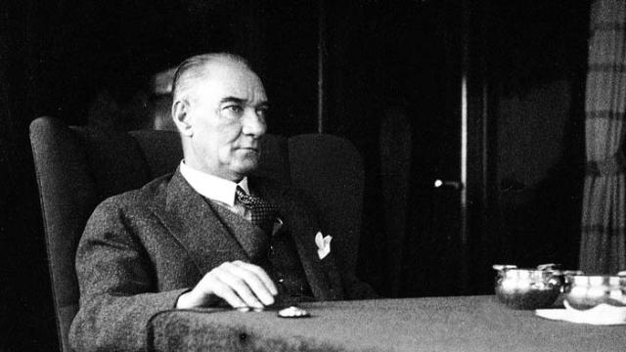
Kuşları Çok Severdi
Çankaya Köşkü'nde özel bir bakıcının ilgilendiği özel bir güvercinliği vardı.

Slide 17
Beni dinlediğiniz için teşekkür ederim ☺

